Slide 1
El matrimonio y la boda

Slide 2
Para validarla: pater familias debía consentir.
Tipos de matrimonio:
  Matrimonio cum manu: esposa pasaba a formar parte de la familia del marido
  Matrimonio sine manu: esposa sigue bajo la autoridad del padre
    Más frecuente: podía recuperar la dote

Slide 3
Rituales:
Carácter solemne
Esponsales:
  se fijaba el compromiso
Novio entrega anillo a su prometida.
Víspera de la boda:
  Novia entrega a los dioses sus juguetes y adornos infantiles (signo de madurez).

Slide 4
Boda:
  Novia viste un manto de color azafrán.
  Ceremonia la preside una mujer casada una sola vez (pronuba).
  Contrayentes comían una torta de cereales
    Símbolo de su vida en común

Slide 5
Festín nupcial:
  Banquete en el que al final se simula el rapto de la novia.
  El novio la coge en brazos y la lleva a su nuevo hogar.
  Le acompaña una comitiva.
  Ella llevaba una rueca en la mano.
    Símbolo de su función como matrona del hogar

Slide 6
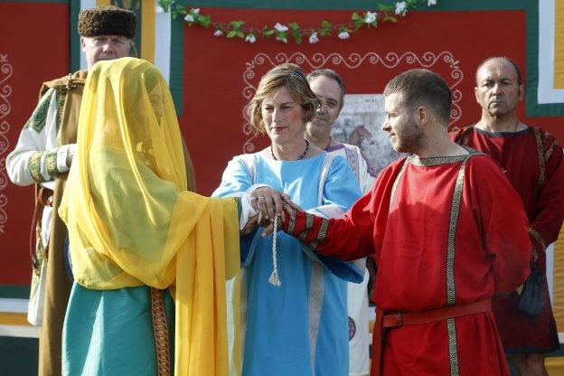

Slide 7
ejercicios
Pág. 107
5
6
7

